Slide 1
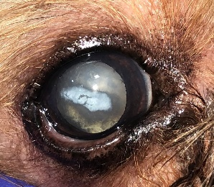
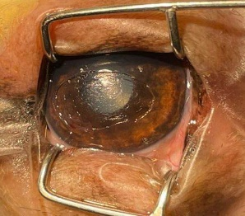
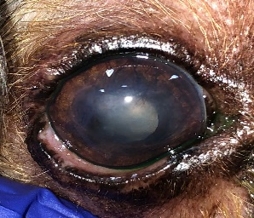
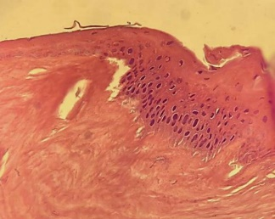
CERATOPATIA LIPÍDICA ASSOCIADA Á HIPERCORTISOLISMO EM UM CÃO - RELATO DE CASO
EMILY M. GOLDONI¹, ERIC ORLANDO BARBOSA MOMESSO² ¹ Pós-graduanda em Oftalmologia Veterinária - ANCLIVEPA/SP, São Paulo/SP; ² Mestrando do Programa de Pós-Graduação em Cirurgia da UFRGS, Porto Alegre/RS.
.
INTRODUÇÃO
A ceratopatia lipídica é caracterizada pela deposição de lipídios no meio extracelular e intracelular no citoplasma dos ceratócitos e de alguns macrófagos. A deposição pode ser do tipo primário ou secundário. A deposição lipídica geralmente é limitada ao estroma superficial e pode afetar a córnea na região central ou periférica (Laus, J. L; 2002).
O Hipercortisolismo frequentemente resulta em alterações oculares devido aos níveis excessivos de corticosteroides e alterações no metabolismo de lipídeos. Isso pode levar ao desenvolvimento subsequente de patologias retinianas e corneanas (Anoop et al., 2020). O objetivo é relatar um caso de ceratopatia lipídica associada á hipercortisolismo em um cão.
FIGURA 1: Olho direito apresentando opacidade cintilante central e vascularização corneana
FIGURA 2: Olho direito em pós imediato de ceratectomia lamelar.
MATERIAL E MÉTODOS
Foi atendido um cão, macho, castrado, de 15 anos de idade com queixa principal de lesão em olho direito, tutora referia prurido, epífora e blefaroespasmo.
Ao exame oftálmico, animal apresentava o olho direito com opacidade cintilante central e vascularização com leve impregnação na região central de fluoresceína e hiperemia conjuntival (Figura 1) e olho esquerdo sem alterações.
Durante a consulta foi conversado sobre a necessidade de ceratectomia lamelar para retirada de depósito na córnea e envio para análise histopatológica e possível relação com Hipercortisolismo.
FIGURA 3: 14 dias de pós operatório.
FIGURA 4: Histopatológico corado com PAS, H&E e Von Kossa.
CONCLUSÕES
Quando a doença ocular ocorre por um distúrbio endócrino, o tratamento dos sinais oculares é facilitado pelo tratamento ou controle da causa subjacente.
O reconhecimento oportuno dessas manifestações oftálmicas é crucial não apenas para o diagnóstico e tratamento rápidos, mas também para prevenir morbidade e mortalidade em cães.
RESULTADOS
O perfil bioquímico hepático e lipídico apresentaram-se alterados, suspeitando-se de ceratopatia lipídica associado à doença endócrina. Foi realizado a ceratectomia lamelar (Figura 2) e enviado a amostra para avaliação histopatológica. Após 14 dias o animal retornou para reavaliação e apresentou cicatrização corneana completa (Figura 3).
O histopatológico revelou estroma anterior com perda da arquitetura lamelar das fibras de colágeno com gotículas de gordura. O corte histológico corado com Von Kossa revelou ausência de mineralização, sem agente infeccioso ou parasitário (Figura 4), compatível com ceratopatia lipídica associado a erosão epitelial.
O animal foi encaminhado para o endocrinologista veterinário a fim de realizar diagnóstico da doença sistêmica de base.
BIBLIOGRAFIA
S. M. CRISPIN, K. C. BARNETT, Dystrophy, degeneration and infiltration of the canine córnea, February 1983. COMBINED CORNEAL LIPID AND CALCIUM DEGENERATION IN A DOG WITH HYPERADRENOCORTICISM (LAUS et al., 2002). Anoop S., Laiju M. P,, Soumya R., Sudheesh S. N., John M. K. D, OCULAR MANIFESTATIONS OF ENDOCRINE DISORDERS IN SMALL ANIMALS, August 2020

